Slide 1
CNEMA
FnW

Slide 2
01
개 요

Slide 3
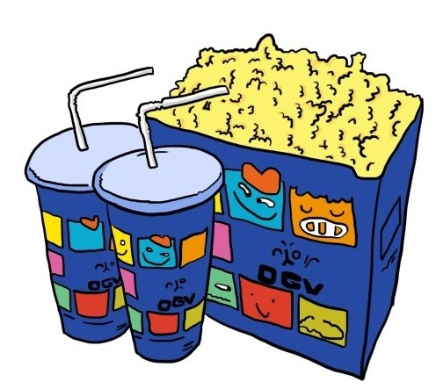

01
개 요
+
문화생활과 SNS는 우리 삶에 중요한 일부분!

Slide 4
02
주요기능

Slide 5
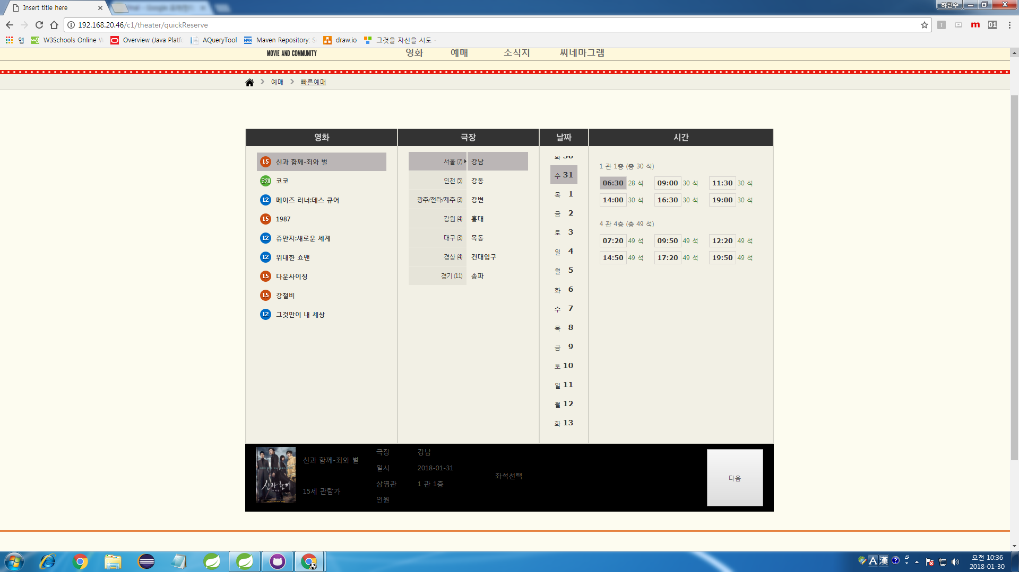
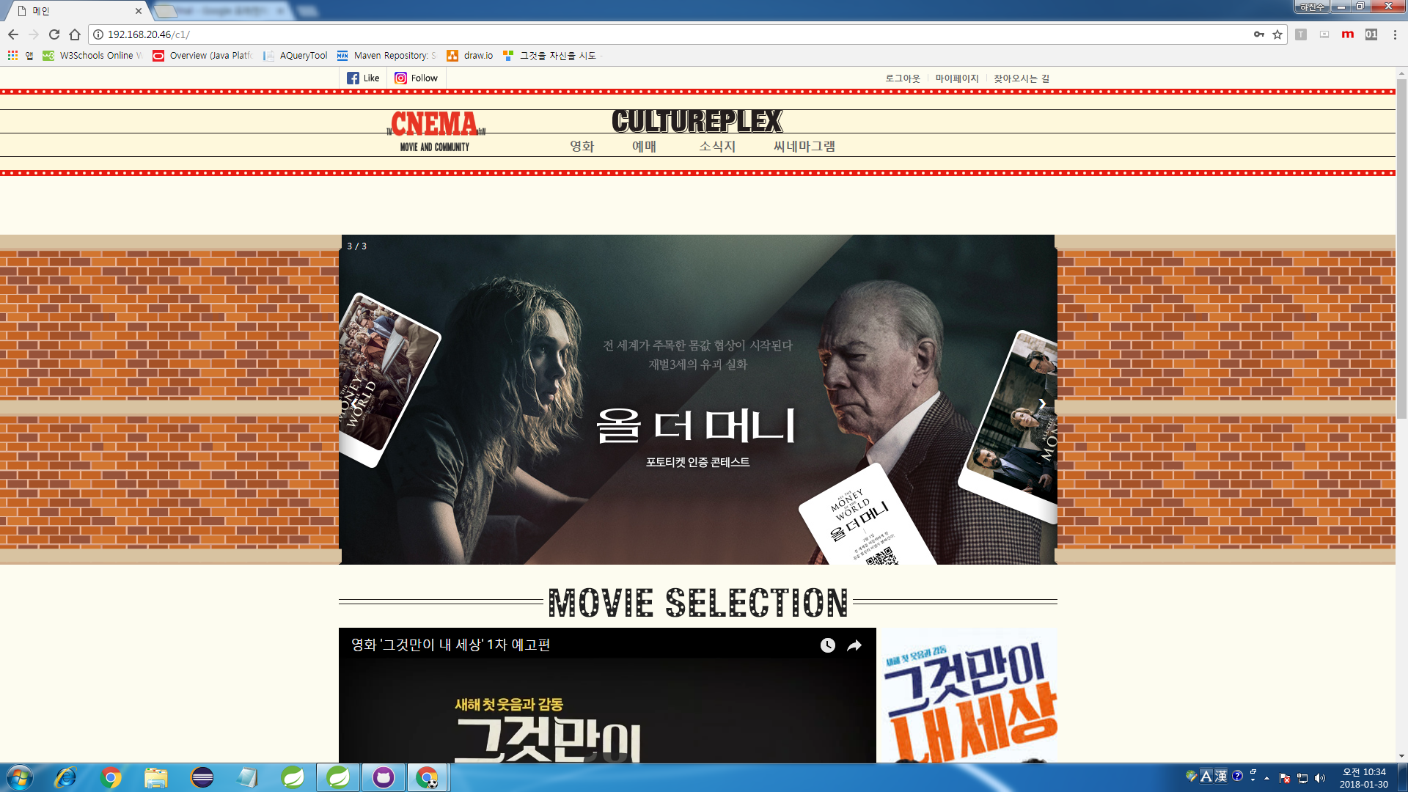
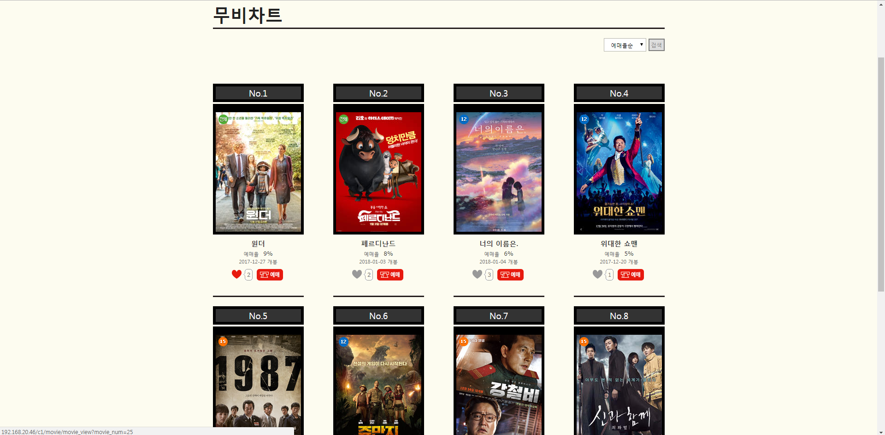
02
주요기능

Slide 6
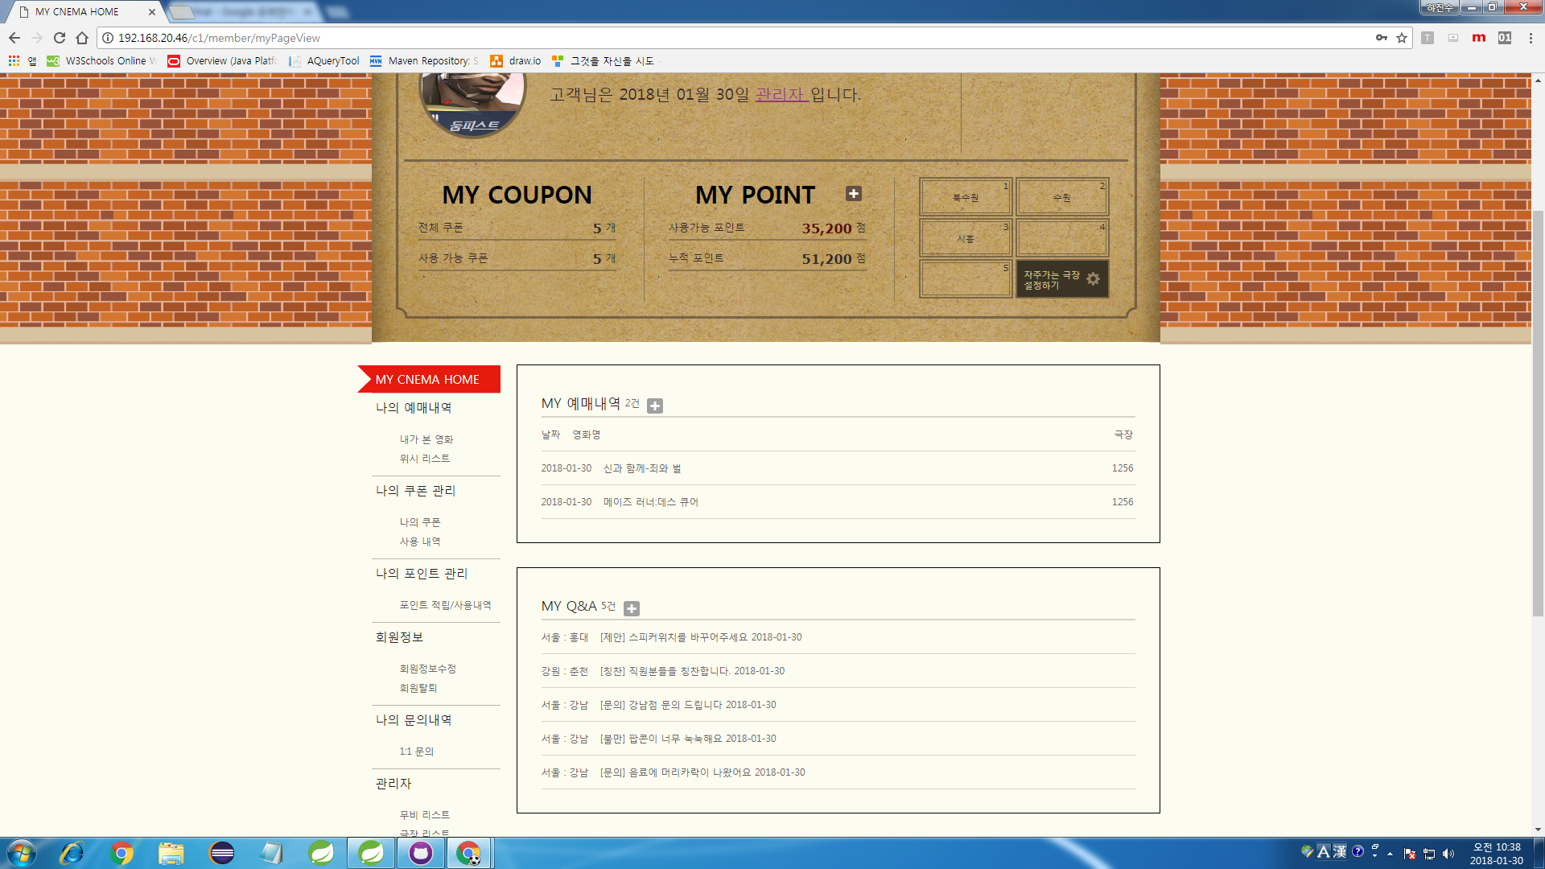
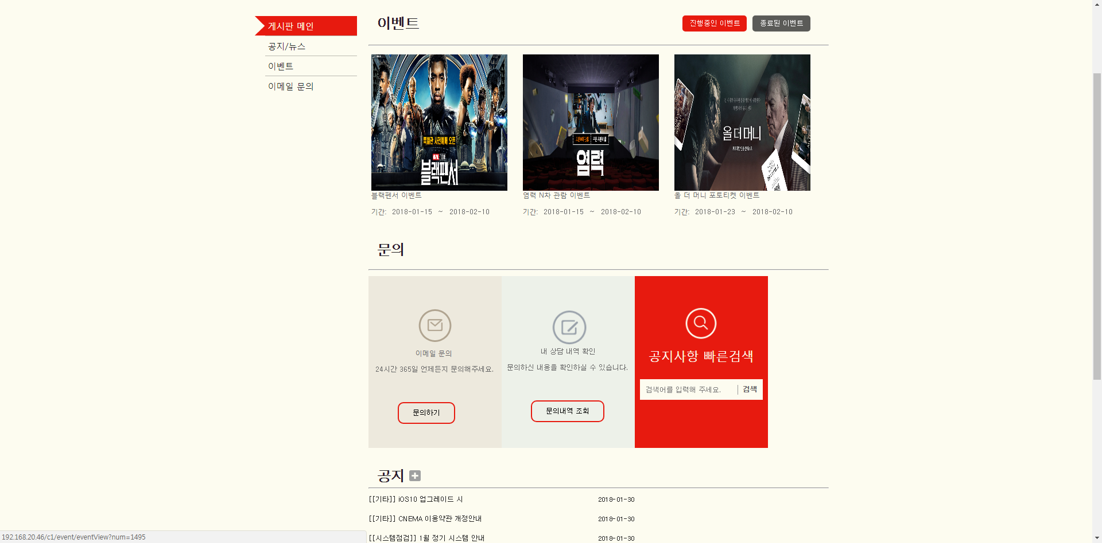
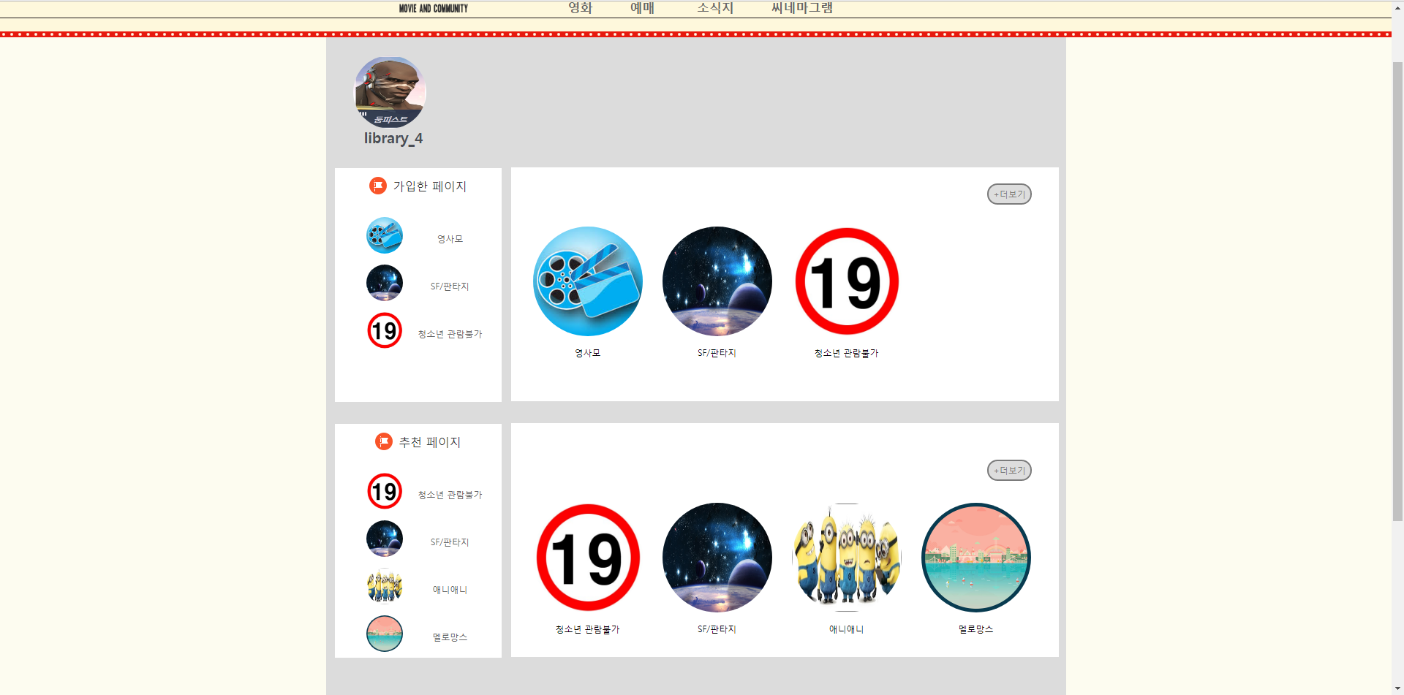
02
주요기능

Slide 7
03
조원 및 역할

Slide 8



03
조원 및 역할
영화정보
커뮤니티
CSS
마이페이지
커뮤니티
CSS
신현민
장희성
영화예매
ID/PW찾기
커뮤니티
CSS
메인페이지
회원가입
로그인
CSS
김형준
이벤트
공지사항
CSS
박세나
이지현

Slide 9
04
DB-ERD

Slide 10
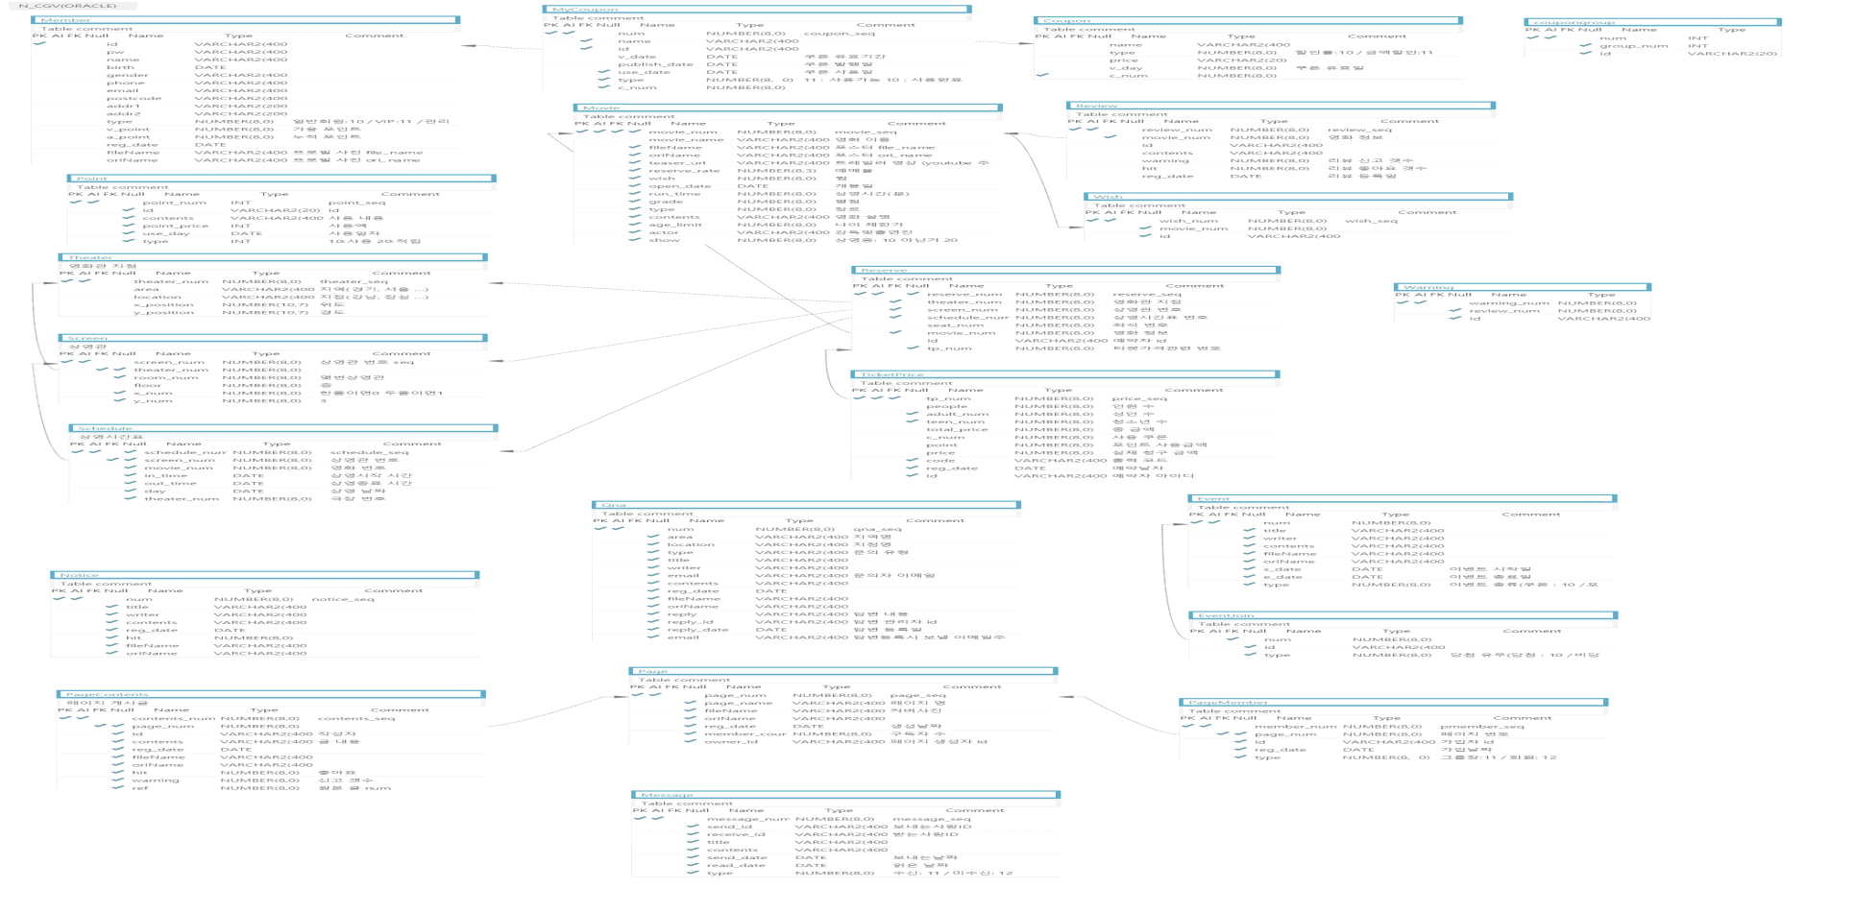
04
DB-ERD

Slide 11
05
클래스 다이어그램

Slide 12
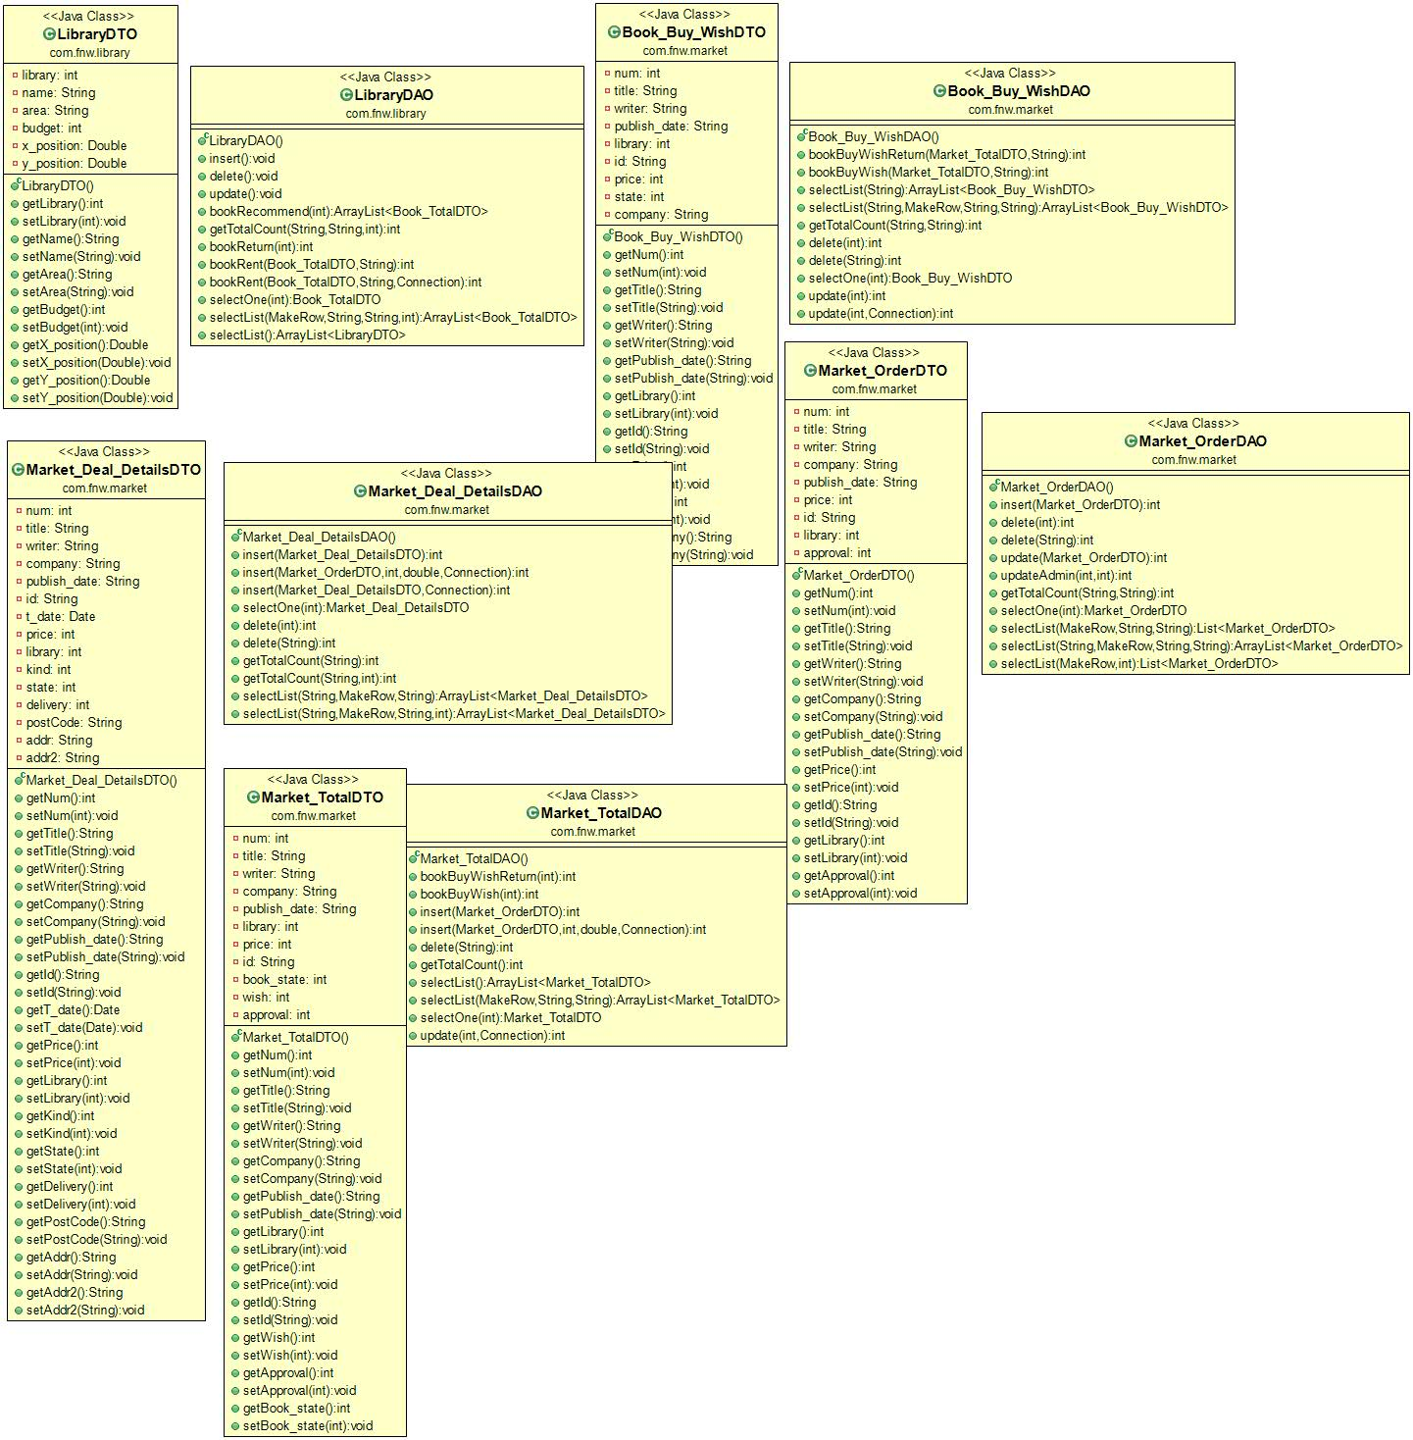
05
클래스 다이어그램

Slide 13
06
일정

Slide 14
05
일정
개발 내용 |  | 일정
 |  | 1주차 |  |  |  |  | 2주차 |  |  |  |  | 3주차 |  |  |  |  | 4주차 |  |  |  |  | 5주차
설계 | 기능구현
 | Diagram
 | DB설계
구현 | DB연동
 | UI구현
 | 기능 구현
테스트 | 중간테스트
 | 최종테스트

Slide 15
07
개발환경 및 사용기술

Slide 16
07
개발환경 및 사용 기술
jdk1.8.4_111
Oracle DB - sqldeveloper
apache-tomcat-8.0.39
STS for Eclipse 3.8.3 RELEASE
apache-maven-3.3.9
mybatis-3.4.2
Bootstrap
Html5 & CSS3 & JavaScript & jQuery & Ajax&Servlet

Slide 17
08
설계 주안점

Slide 18
08
설계 주안점
영화 예매 시 동시접속을 막을 수 있는가?
커뮤니티에 가입한 사람 외의 접근을 막을 수 있는가?

Slide 19
09
아쉬웠던 점

Slide 20
09
아쉬웠던 점
페이지가 유연하지 못함 점
인터페이스를 사용하지 못함 점

Slide 21
Q&A

Slide 22
THANK YOU

